Slide 1
Horváth Ottó
RCH
üzemeltetési igazgató
2016.11.10.

Slide 2
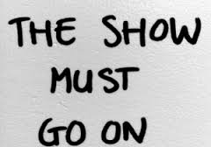
Bevezetés

Slide 3
Tárgyalás
kívánság: szolgáltatás
kívánság: megbízhatóság
kívánság: kapacitások

Slide 4
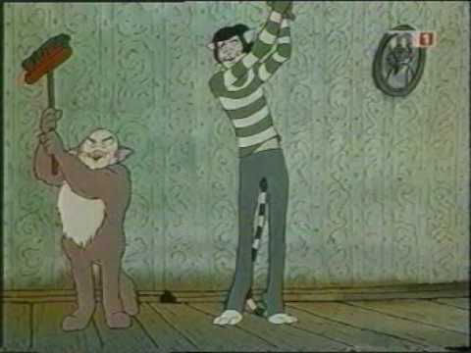
1. fejezet: szolgáltatok, tehát vagyok
Szereposztás:
kik vogymuk vs iwiw
VPE / MÁV, GYSEV
mi végett vagyunk a földön?
2. Célok:
az a bevétel, amit az ügyfél fizet
megszerezni és megtartani
az ügyfélnek is vannak ügyfelei
Evita Peron és Charlie Sheen
azért vagyok, hogy te is legyél

Slide 5
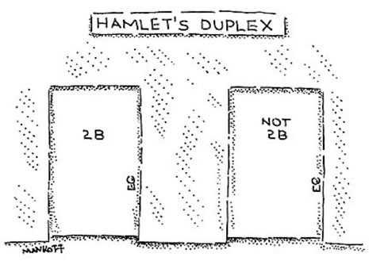
Ez itt a kérdés?

Slide 6
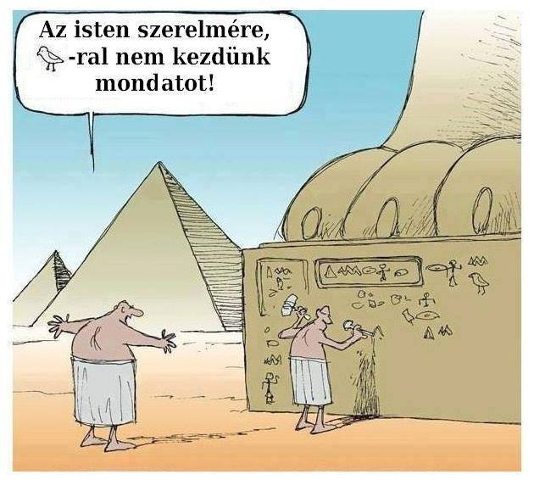
2. fejezet: megbízhatóság
Az ígéret szép szó, ha betartják, ha nem.
Elfogadott szolgáltatások:
eljutási idő vs kiszámíthatóság (pl. Kürtös átmenet)
közlekedés kiutalt menetvonalon
szabályozások (pl. utasítások)
El nem fogadott szolgáltatások:
Szolgáltatási paletta
kapacitások
Felelősség:
Hhfsz: jogok és kötelezettségek

Slide 7
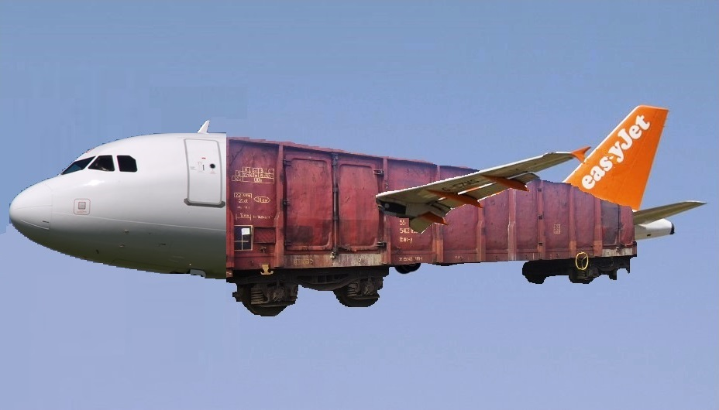
Eas-y --- Easy-Jet

Slide 8
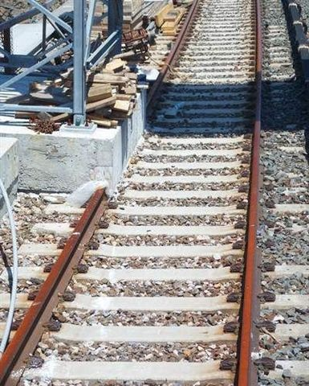
3. fejezet: kapacitások
Erőforrások:
humán (tv, fszt)
pálya (tengelyterhelés, sebesség)
egyéb (mérleg, rakodóvágány)
Pályakapacitások:
meghirdetett vs tényleges
kilátások
Együttműködés:
megrendelők
szomszédok

Slide 9
Mondás
„Jól kezdtük a meccset, az első percekben kétszer is gólt szerezhettünk volna, ezek után váratlanul érte a csapatot a kapott gól, amit egy újabb találat követett. Nem adtuk fel, a második félidőre úgy mentünk ki, hogy megfordítjuk az állást, de egyből megkaptuk a harmadikat, és ez kicsit már megtörte a csapatot. A folytatásban már a mi akaratunk érvényesült.”

Slide 10
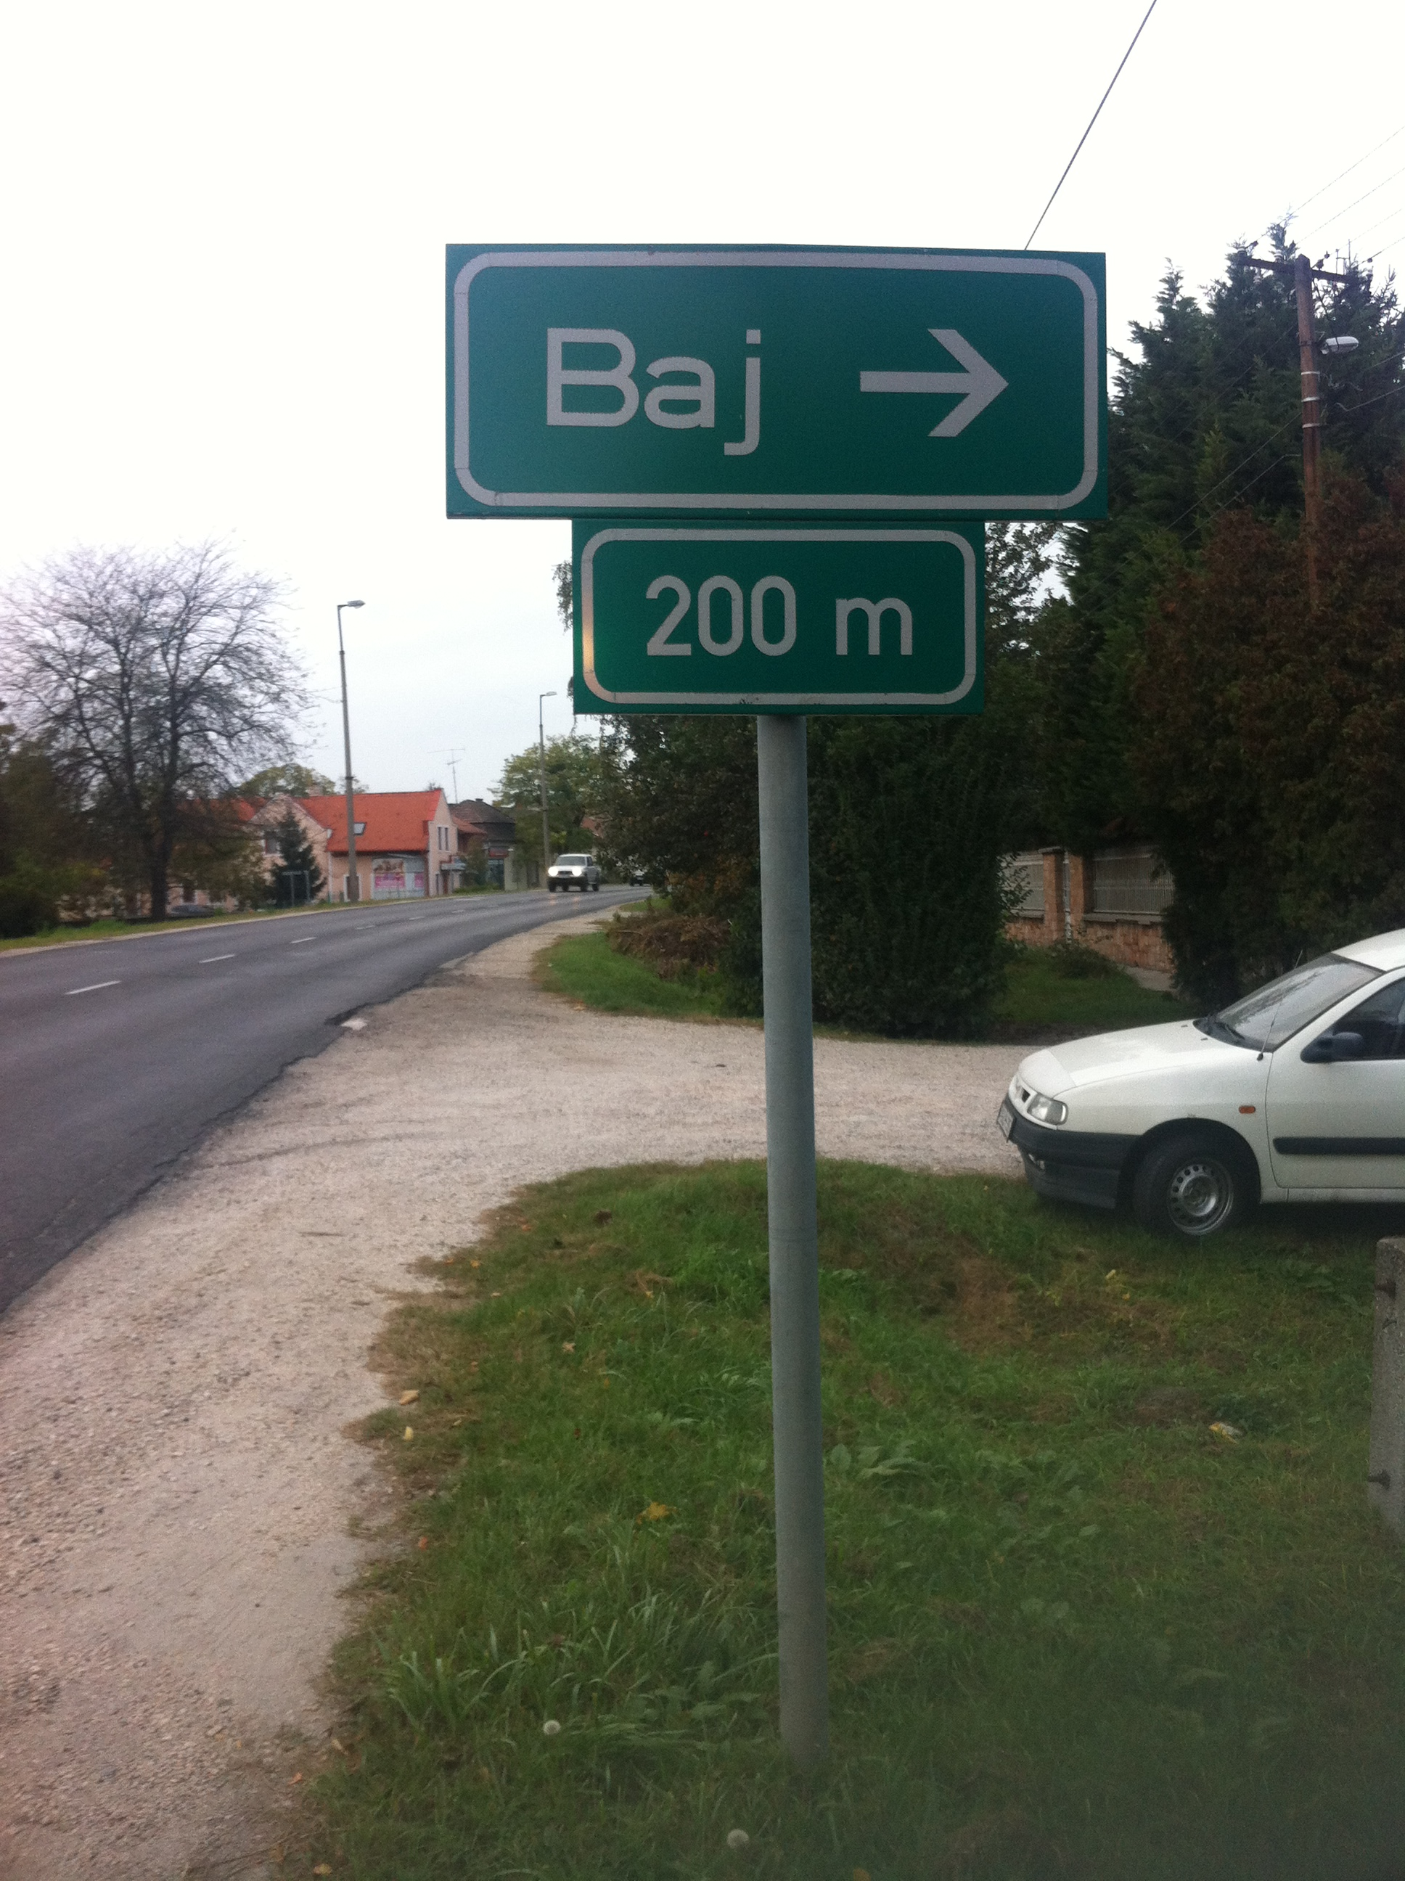
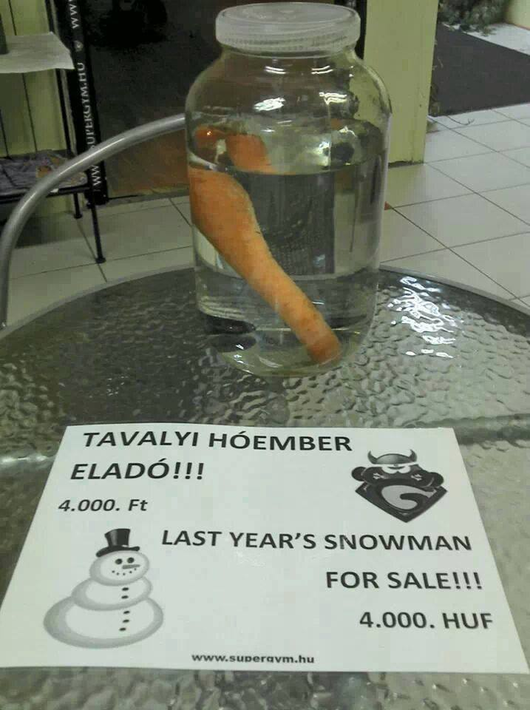
HOL VAN BAJ?

Slide 11
Befejezés

